Slide 1
휴먼 ICT 소프트웨어공학
윷놀이 프로젝트
Notes:
http://minheeblog.tistory.com/category/PPT

Slide 2

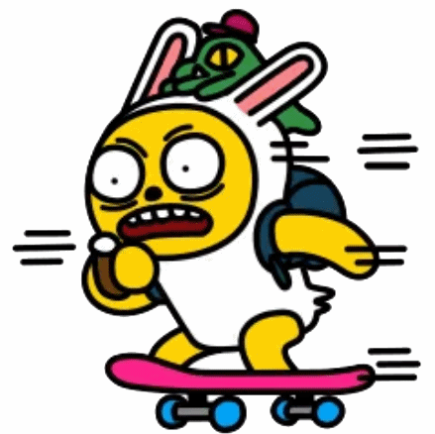

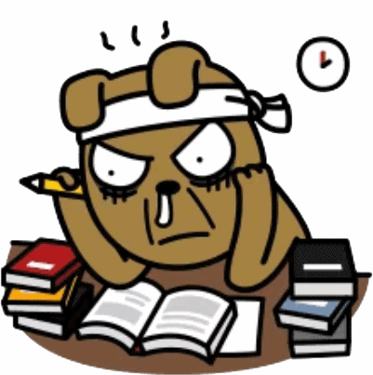
유인근
유닛 테스트 및 부수적인 코드 작업
김병창
부수적인 코드
작업 및 리팩토링
염승윤
전체 코드 작업 총괄
김진관
부수적인 코드 및 문서 작업
Notes:
http://minheeblog.tistory.com/category/PPT

Slide 3
CONTENTS
01 02 03 04 05
Vision
Requirement
Design
Implement
Test
Introduction to the system
- Main features
Domain Model
Use case
System sequence Diagram
- Operation
Contracts
- Software Architecture
- Class Diagram
- Sequence diagram
- State Chart
- Code
- JUnit
Notes:
http://minheeblog.tistory.com/category/PPT

Slide 4
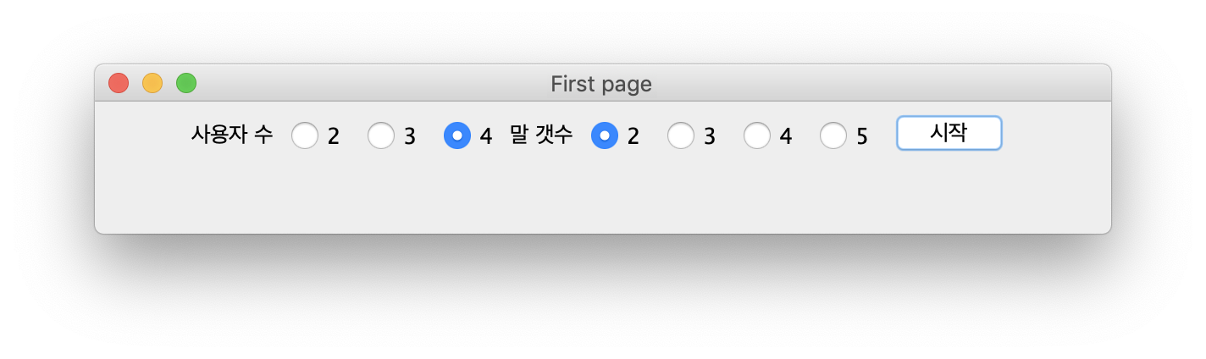
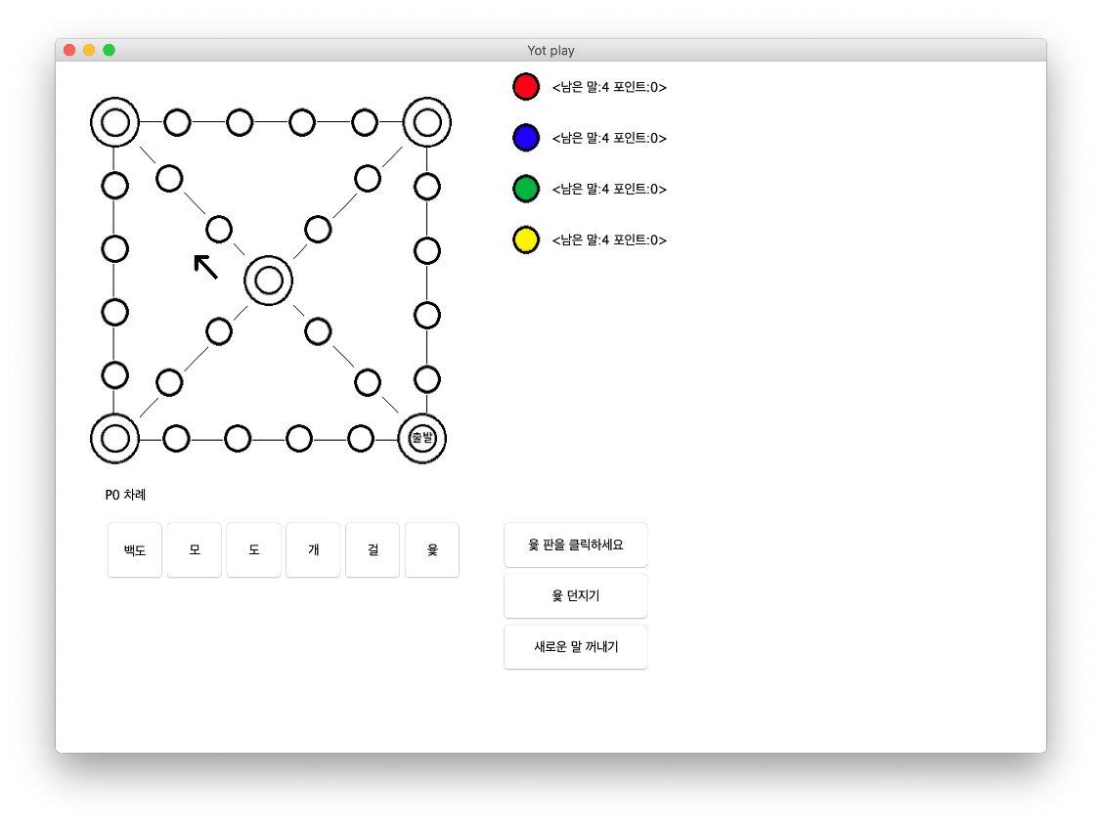
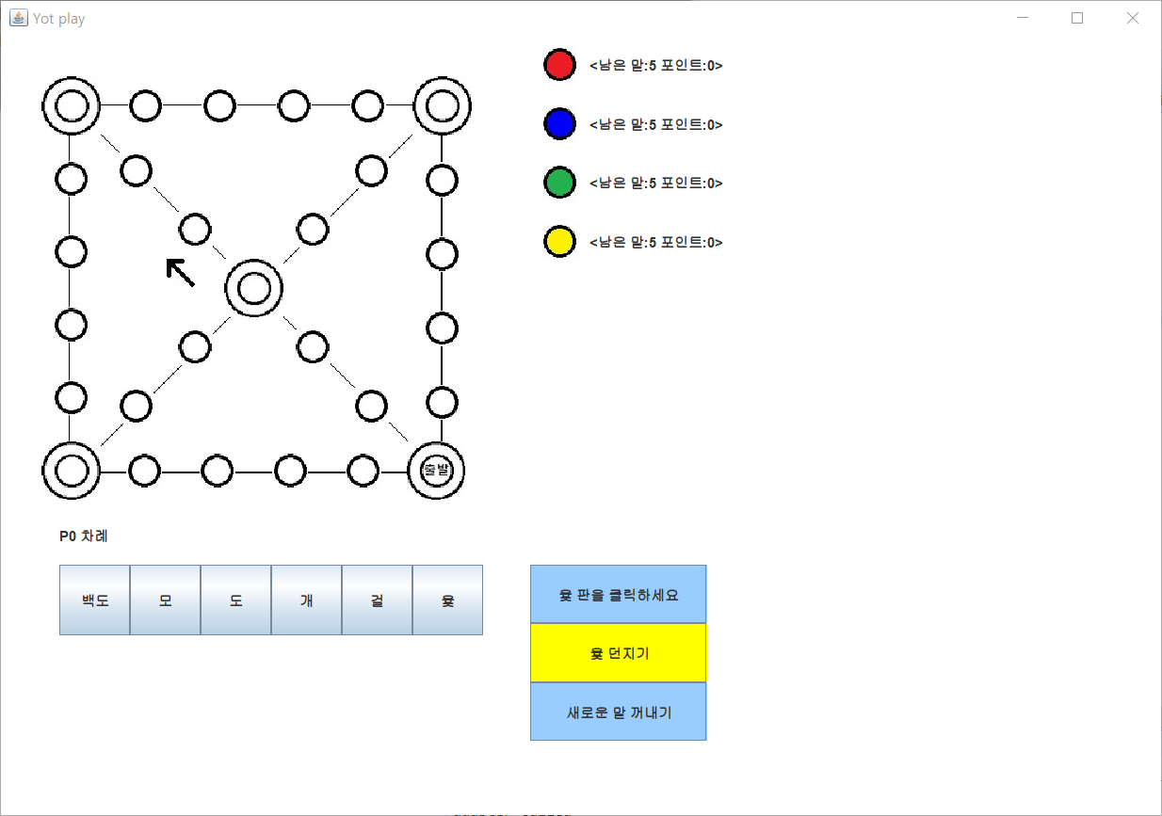
V I S I O N
휴먼 ICT 소프트웨어공학
01
Vision
1) Introduction to the system
Vision)
인원 2~4명, 말 2~5개
윷놀이 게임 Gui로 구현
현황판
윷 판
컨트롤
테스트
Notes:
http://minheeblog.tistory.com/category/PPT

Slide 5
V I S I O N
휴먼 ICT 소프트웨어공학
01
Vision
2) Main features
적용 순서
윷과 모
빽도
교차점
여러 번 던질 수 있는 경우에 윷은 나온 순서대로만 적용한다.
윷이나 모가 나와서 잡은 경우에는 한번만 다시 던진다.
빽도가 나온 경우에는 언제든지 결승점 직전에 둘 수 있다.
교차점에서는 무조건 지름길로만 가야한다.
Notes:
http://minheeblog.tistory.com/category/PPT

Slide 6
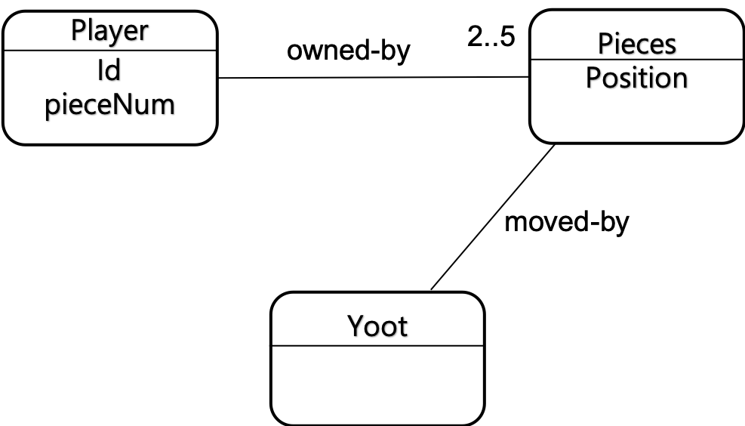
Requirement
휴먼 ICT 소프트웨어공학
02
Requirement
1) Domain Model
Result
Notes:
http://minheeblog.tistory.com/category/PPT

Slide 7
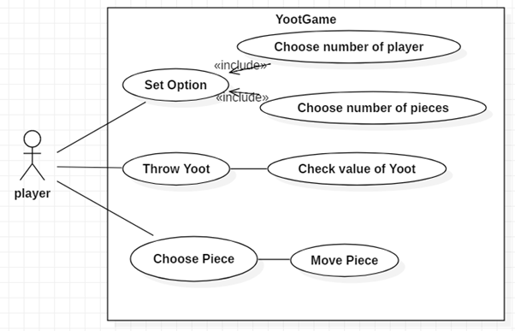
Requirement
V I S I O N
휴먼 ICT 소프트웨어공학
02
Requirement
1) Use case
Notes:
http://minheeblog.tistory.com/category/PPT

Slide 8
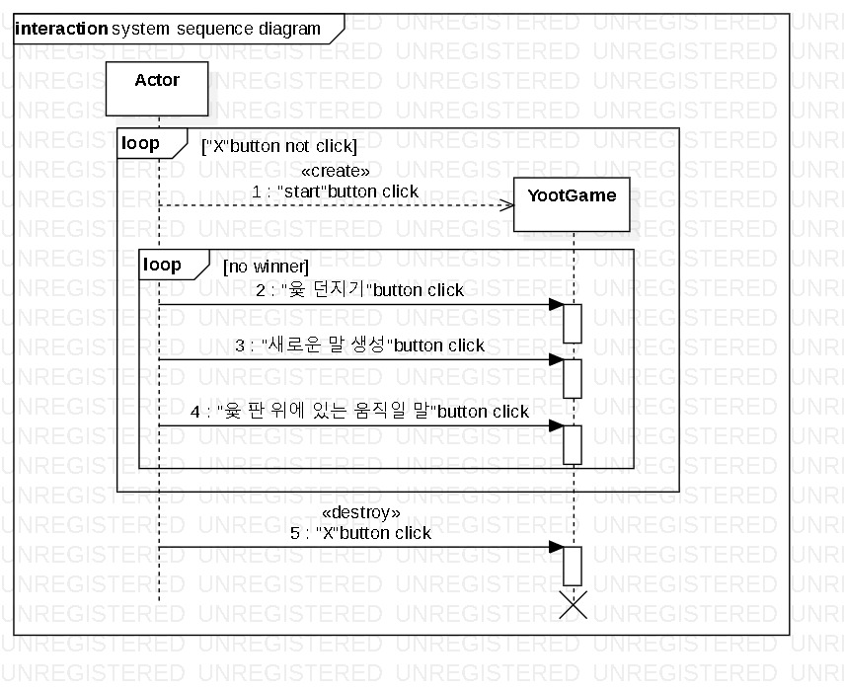
Requirement
휴먼 ICT 소프트웨어공학
02
Requirement
3) System sequence Diagram(SSD)
Notes:
http://minheeblog.tistory.com/category/PPT

Slide 9
Requirement
휴먼 ICT 소프트웨어공학
02
Requirement
4) Operation Contracts
Operation | Clicking “start” button
Cross Reference | Use Case: Set Option
Postconditions | Yootboard 객체가 생성된다. Player객체가 생성된다.
Notes:
http://minheeblog.tistory.com/category/PPT

Slide 10
Requirement
휴먼 ICT 소프트웨어공학
02
Requirement
4) Operation Contracts
Operation | "윷 던지기” button click(phaze1ThrowYot)
Cross Reference | Use case ThrowYot
Preconditions | 현재 Player의 차례가 되었다.
Postconditions | 1. 윷의 결과 result가 throwing의 결과 값으로 변경되었다.
Notes:
http://minheeblog.tistory.com/category/PPT

Slide 11
Requirement
휴먼 ICT 소프트웨어공학
02
Requirement
4) Operation Contracts
Operation | “새로운 말” button click(phaze2PutOnButton)
Cross Reference | Use case make new pieces
Preconditions | 현재 Player에게 윷 판에 새로 올릴 말이 남아 있다.
Postconditions | 1. 만약 새로 board에 올릴 piece가 없다면 "움직일 말"로 넘어간다. 2. 새로 생성된 piece를 윷 던진 결과(result)에 따라 이동한다. 3. piece 이동 후 다른 Player의 piece를 잡으면, 잡힌 piece의 객체를 소멸하고 다시 윷을 던진다. 4. 윷이나 모가 나왔을 때, 다시 윷을 던진다.
Notes:
http://minheeblog.tistory.com/category/PPT

Slide 12
Requirement
휴먼 ICT 소프트웨어공학
02
Requirement
4) Operation Contracts
Operation | 움직일 말 button click(Phaze3Pieceact)
Cross Reference | Use Case: Choose pieces
Preconditions | 윷을 던지고, 판 위에 플레이어의 말이 있다.
Postconditions | 현재 Player의 piece가 board 위에 없으면 "새로운 말"로 넘어간다. 지금 클릭한 버튼에 현재 Player의 piece가 있는지 확인했다. 해당 버튼에 말이 있으면 윷(result)만큼 말을 이동했다. piece를 이동하고 말이 업혔는지 확인했다. 업혔으면 Piece의 point를 업힌 Piece의 point 만큼 증가시킨다. piece를 이동하고 다른 Player의 piece를 잡았는지 확인했다. piece를 잡았거나 윷 또는 모가 나왔던 경우 "윷 던지기"로 넘어간다. piece가 결승점을 통과했는지 확인했다. piece가 결승점에 통과했다면 Player의 point를 증가시킨다. board 위에 Player의 piece가 없고 남은 piece도 없는 경우 경기를 종료한다. 10번이 아니라면 다음 Player에게 턴을 넘긴다.
Notes:
http://minheeblog.tistory.com/category/PPT

Slide 13
Requirement
휴먼 ICT 소프트웨어공학
02
Requirement
4) Operation Contracts
Operation | Clicking “X” button click button.
Cross Reference | Use Case: Shut down
Postconditions | 생성된 모든 객체가 소멸된다.
Notes:
http://minheeblog.tistory.com/category/PPT

Slide 14
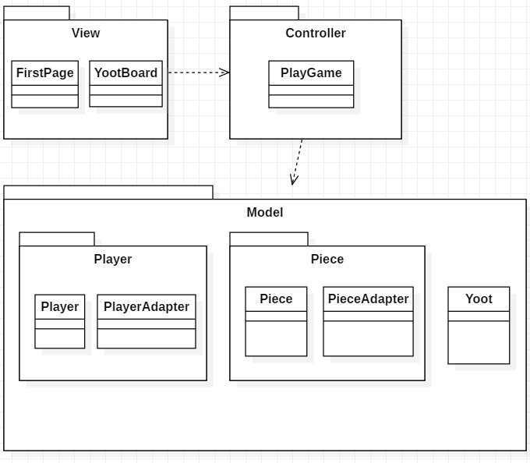
Design
휴먼 ICT 소프트웨어공학
03
Design
1) Software Architecture
Notes:
http://minheeblog.tistory.com/category/PPT

Slide 15
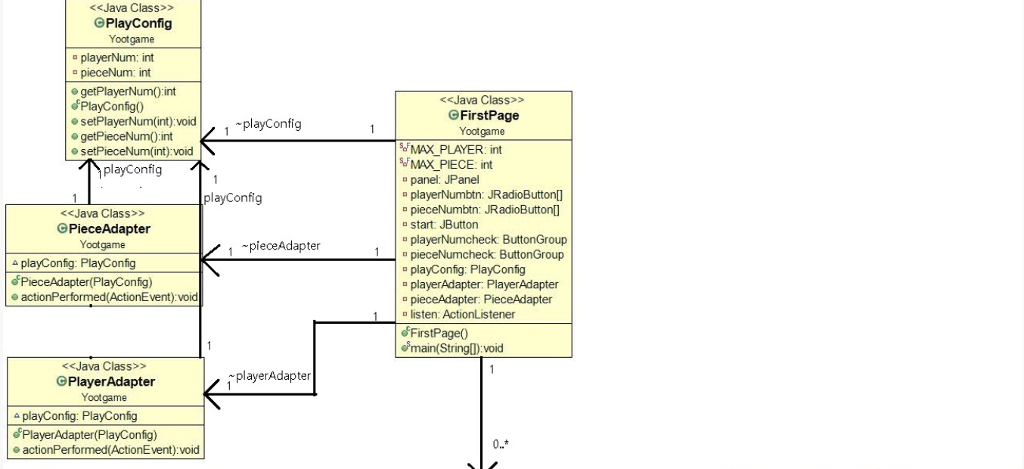
Design
휴먼 ICT 소프트웨어공학
03
Design
2) Class Diagram
Notes:
http://minheeblog.tistory.com/category/PPT

Slide 16
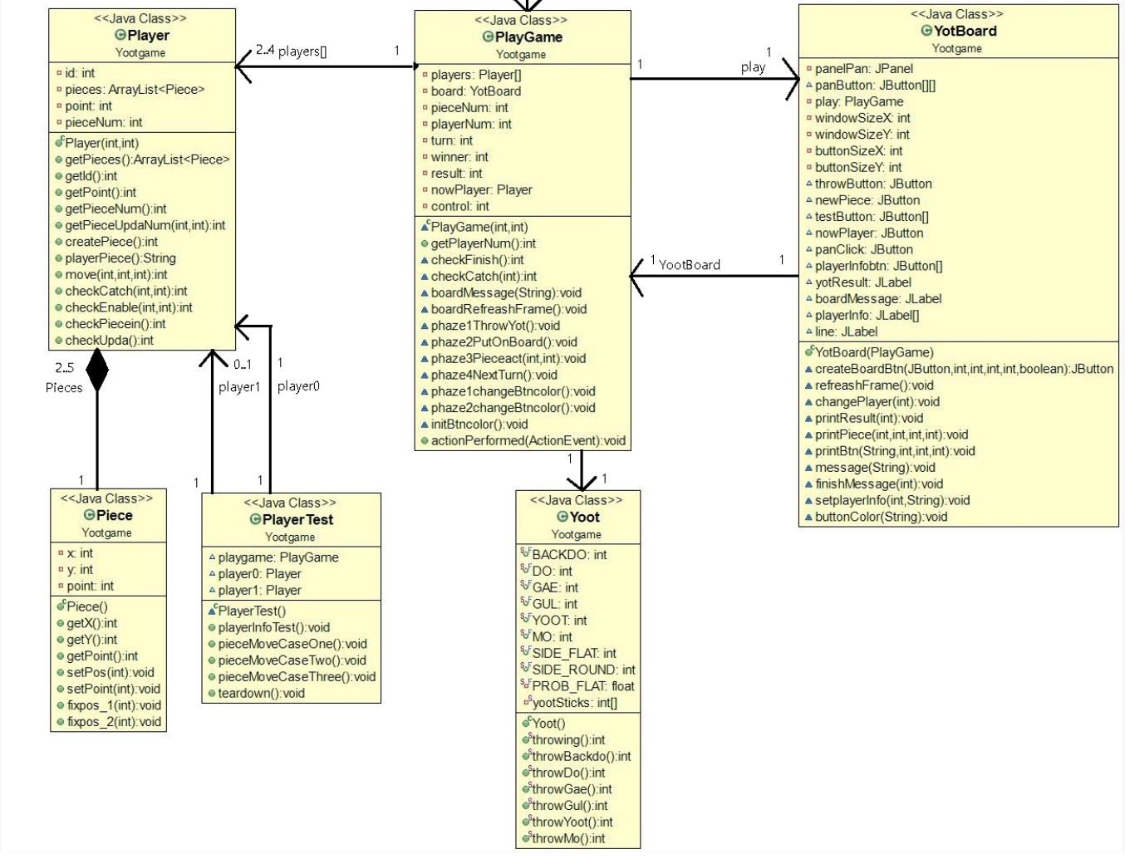

Slide 17
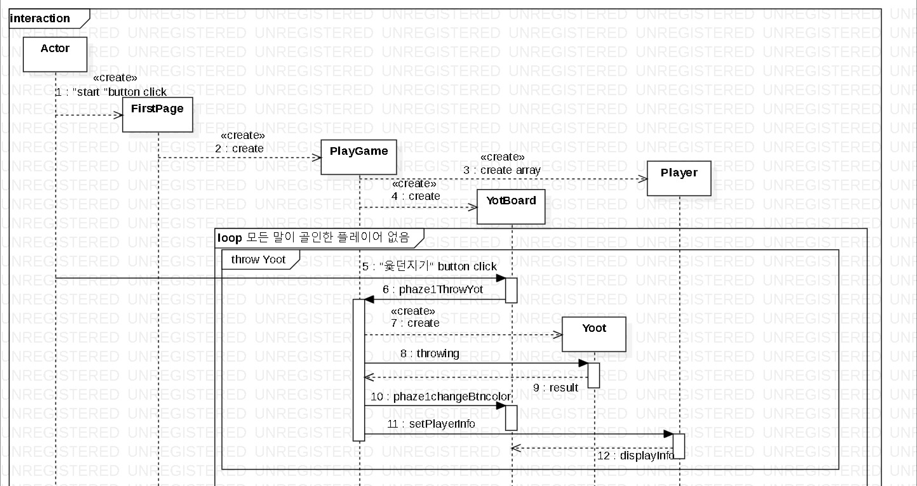
Design
휴먼 ICT 소프트웨어공학
03
Design
3) Sequence diagram
Notes:
http://minheeblog.tistory.com/category/PPT

Slide 18
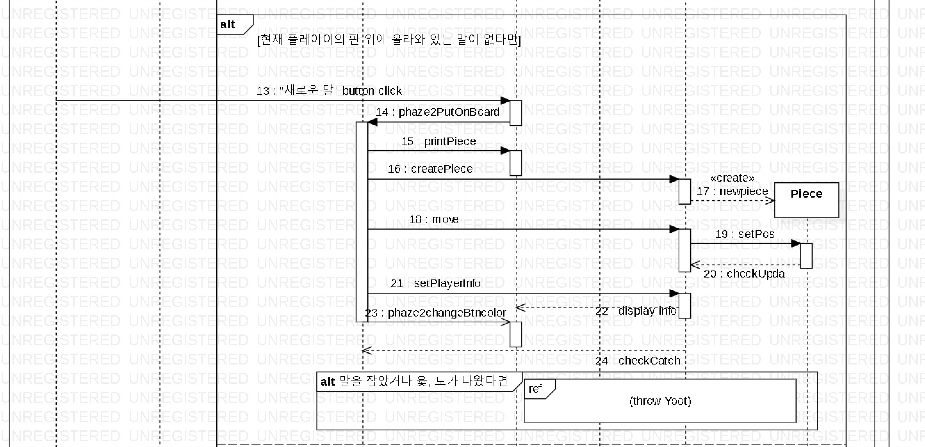

Slide 19
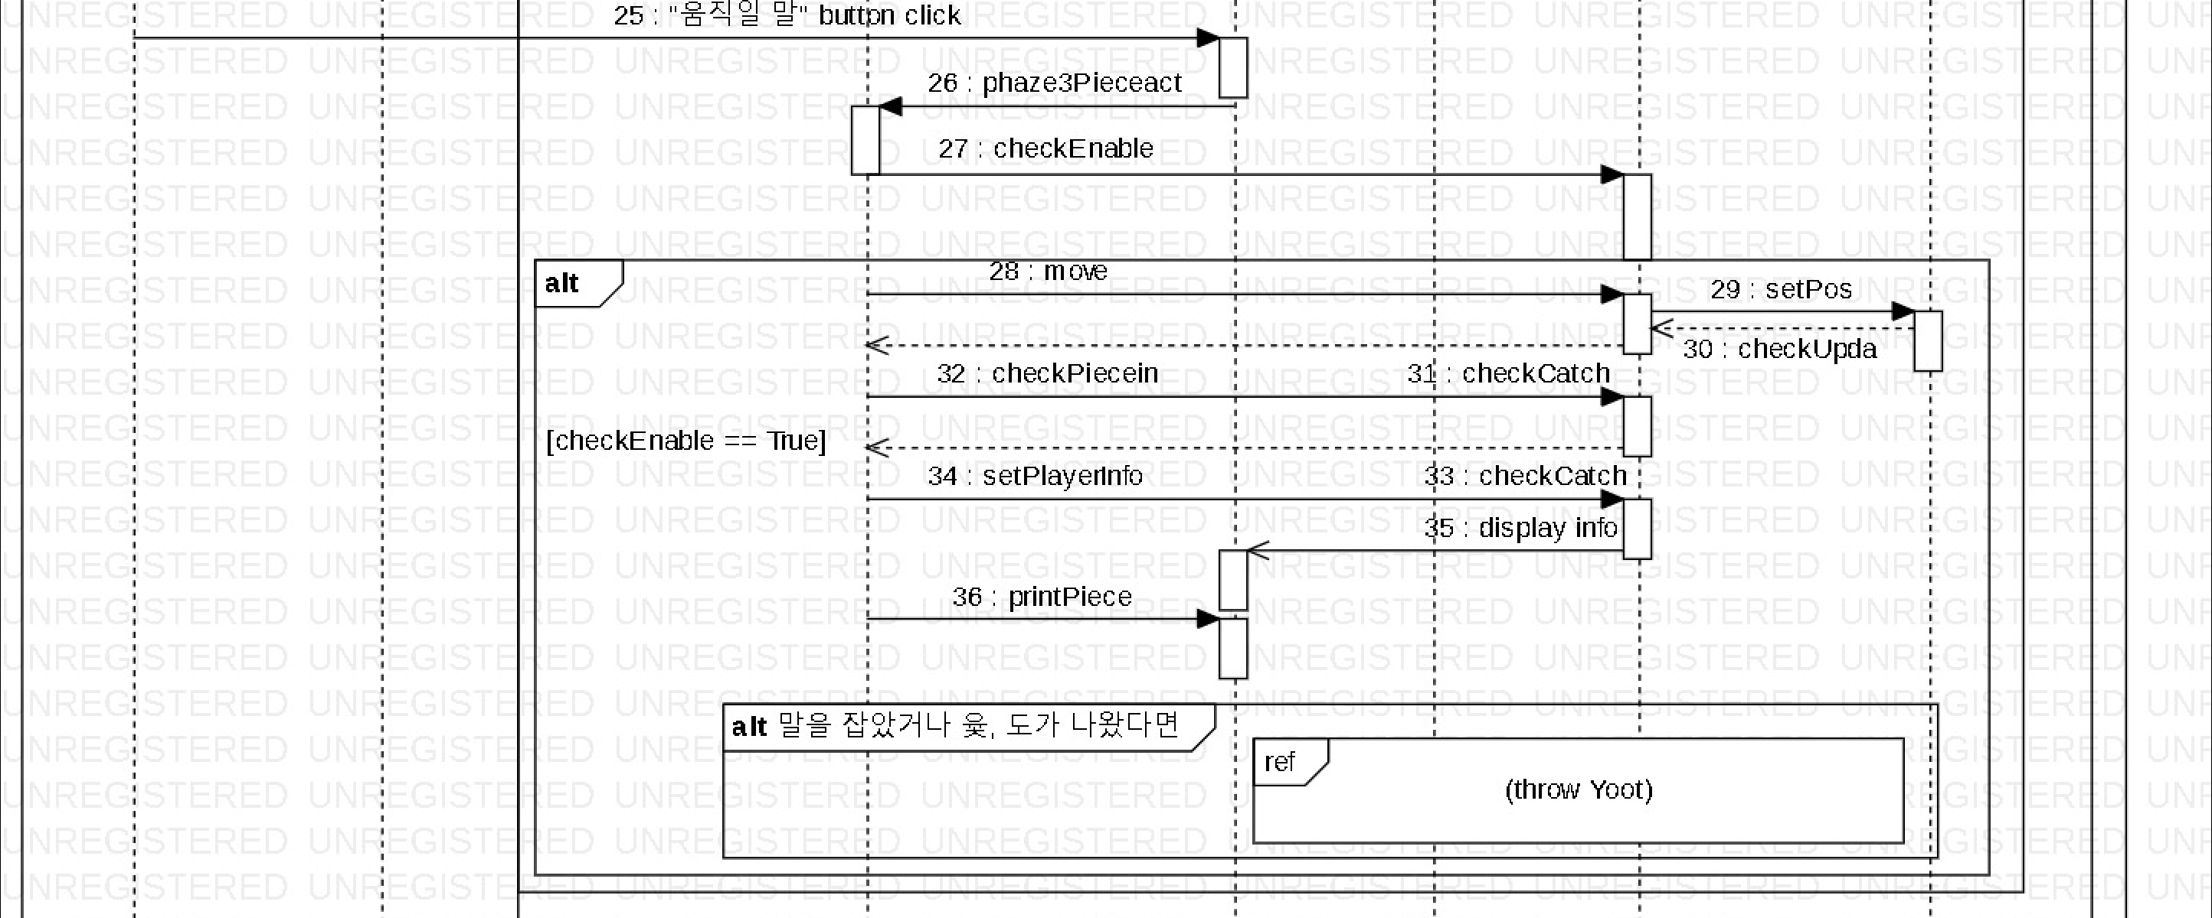

Slide 20
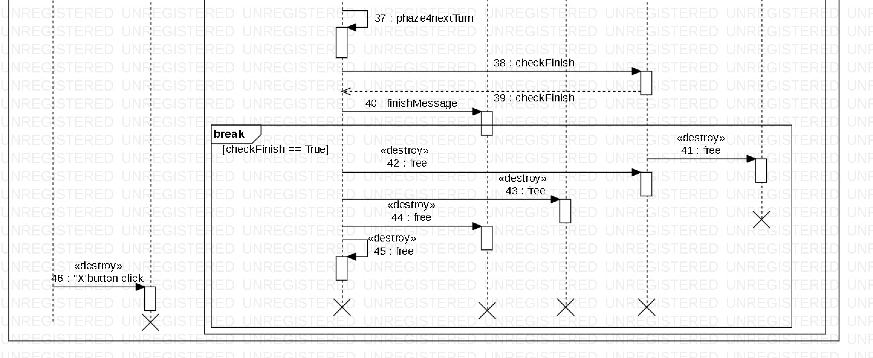

Slide 21
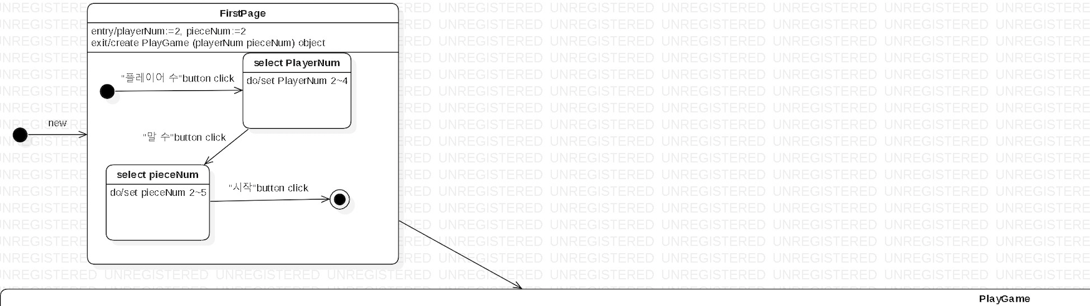
Design
휴먼 ICT 소프트웨어공학
03
Design
4) State Chart
Notes:
http://minheeblog.tistory.com/category/PPT

Slide 22
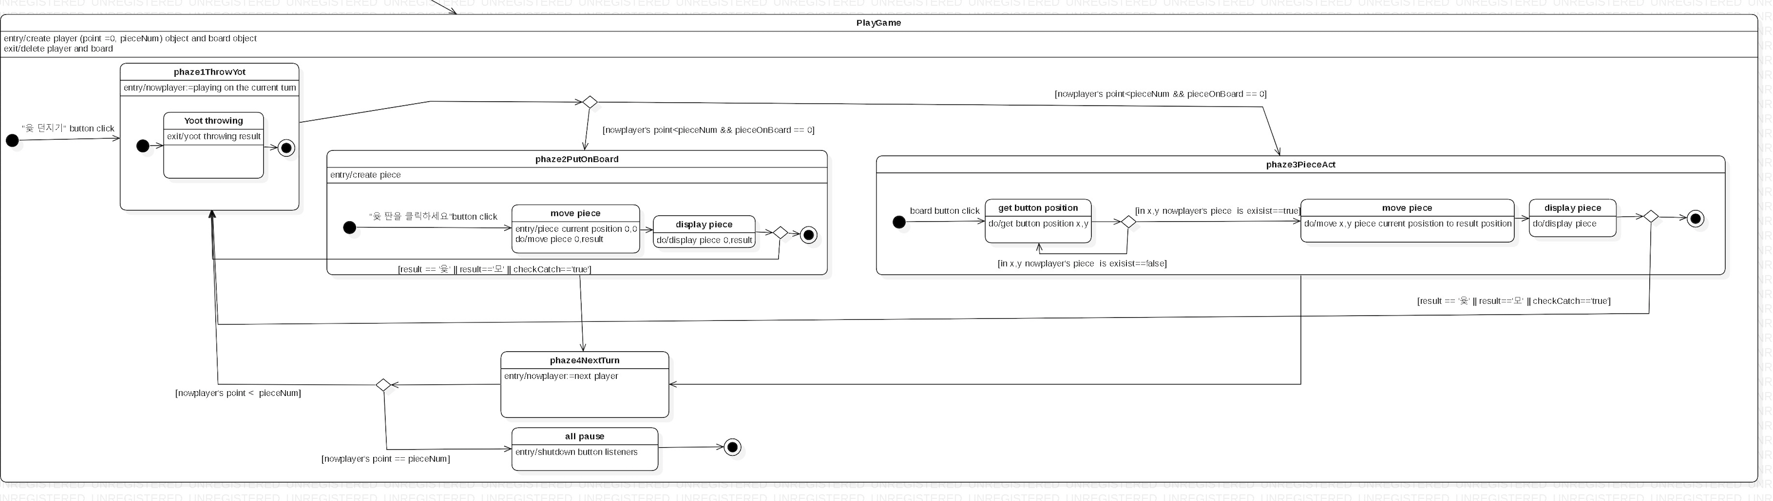

Slide 23
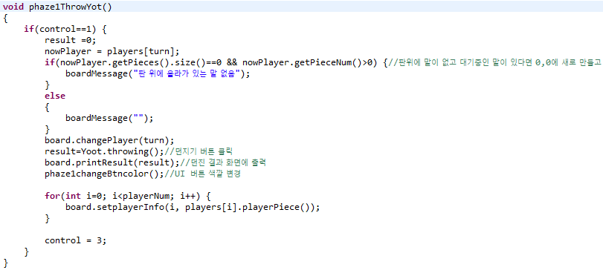
Implementation
휴먼 ICT 소프트웨어공학
04
Implementation
1) Code
Notes:
http://minheeblog.tistory.com/category/PPT

Slide 24
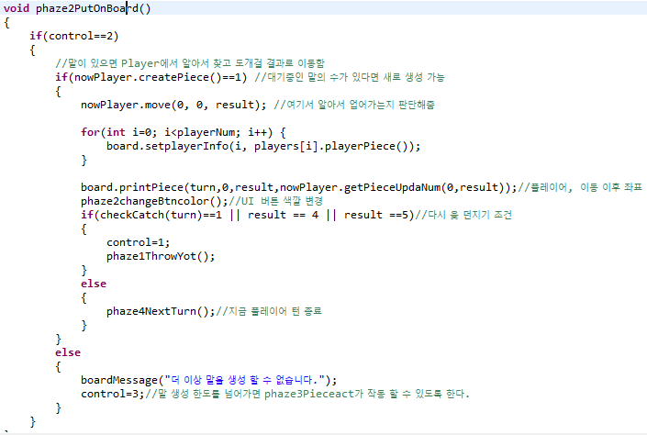
Implementation
휴먼 ICT 소프트웨어공학
04
Implementation
2) Code
Notes:
http://minheeblog.tistory.com/category/PPT

Slide 25
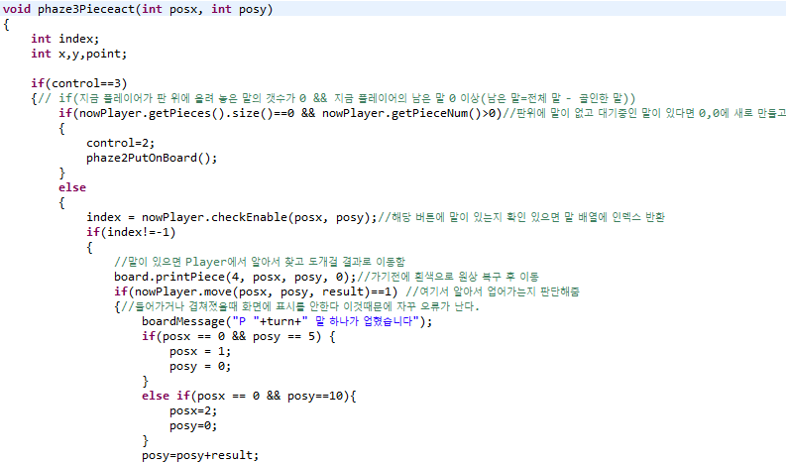
Implementation
휴먼 ICT 소프트웨어공학
04
Implementation
3) Code
Notes:
http://minheeblog.tistory.com/category/PPT

Slide 26
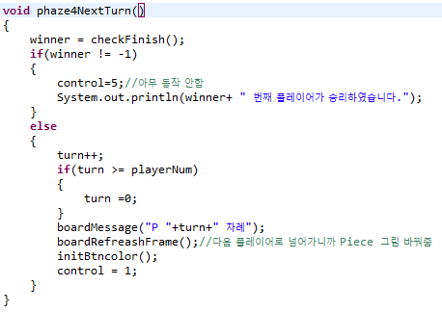
Implementation
휴먼 ICT 소프트웨어공학
04
Implementation
4) Code
Notes:
http://minheeblog.tistory.com/category/PPT

Slide 27
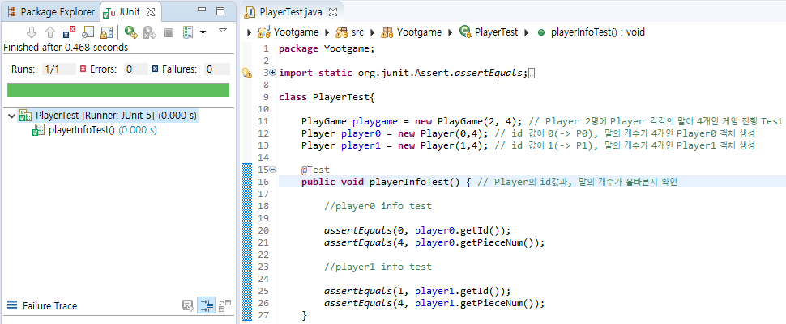
Test
휴먼 ICT 소프트웨어공학
05
Test
Junit
① playerInfoTest( ) : player의 id값과 말의 개수가 올바른지 확인
Notes:
http://minheeblog.tistory.com/category/PPT

Slide 28
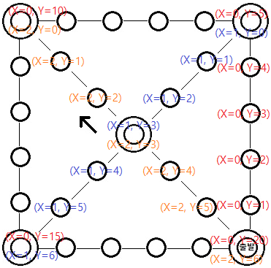
Test
휴먼 ICT 소프트웨어공학
05
Test
말판 좌표 구성
Notes:
http://minheeblog.tistory.com/category/PPT

Slide 29
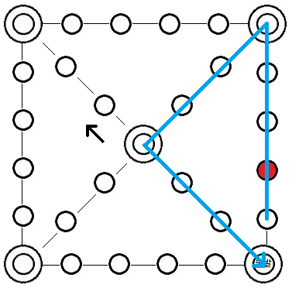
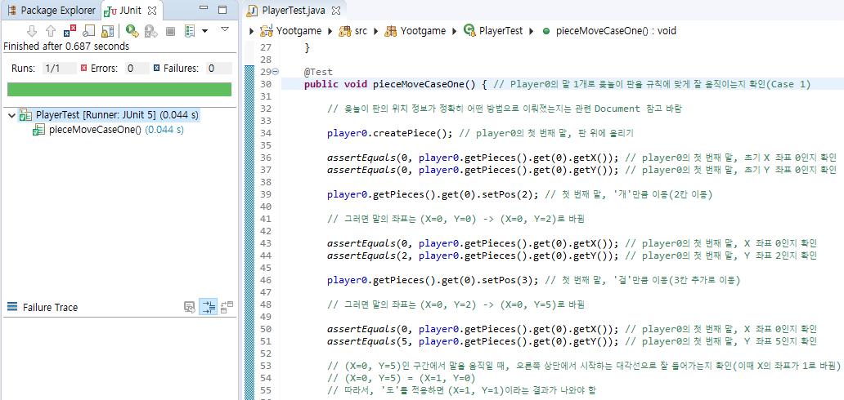
Test
휴먼 ICT 소프트웨어공학
05
Test
Junit
② pieceMoveCaseOne( ) : 말의 진행 방향이 아래 그림과 같을 때
Notes:
http://minheeblog.tistory.com/category/PPT

Slide 30
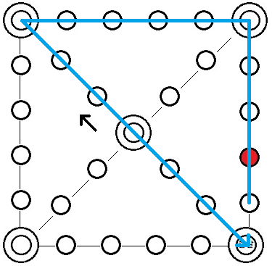
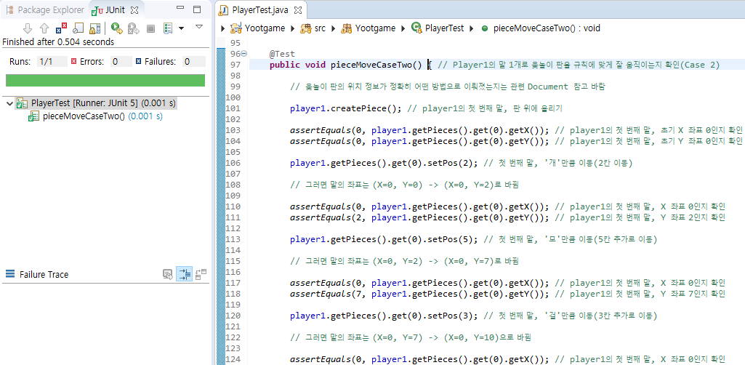
Test
휴먼 ICT 소프트웨어공학
05
Test
Junit
③ pieceMoveCaseTwo( ) : 말의 진행 방향이 아래 그림과 같을 때
Notes:
http://minheeblog.tistory.com/category/PPT

Slide 31
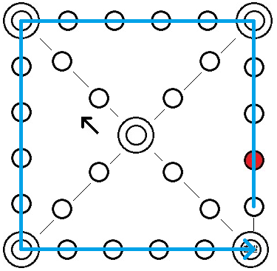
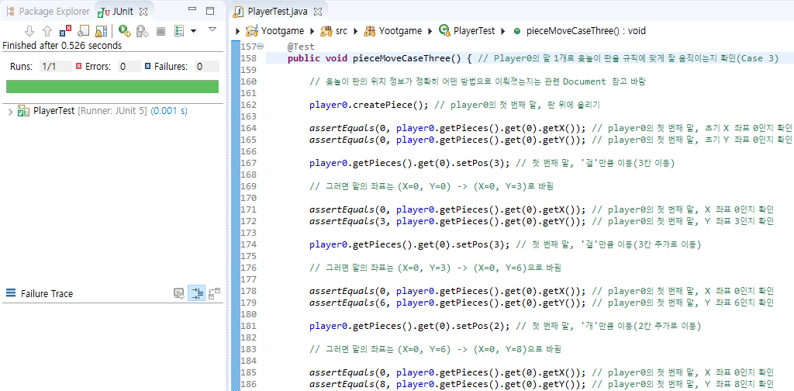
Test
휴먼 ICT 소프트웨어공학
05
Test
Junit
④ pieceMoveCaseThree( ) : 말의 진행 방향이 아래 그림과 같을 때
Notes:
http://minheeblog.tistory.com/category/PPT

Slide 32
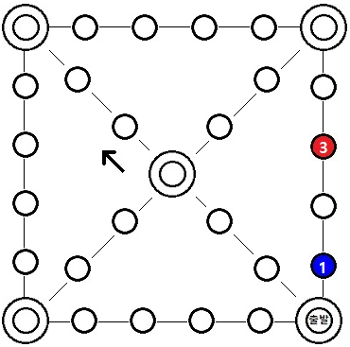
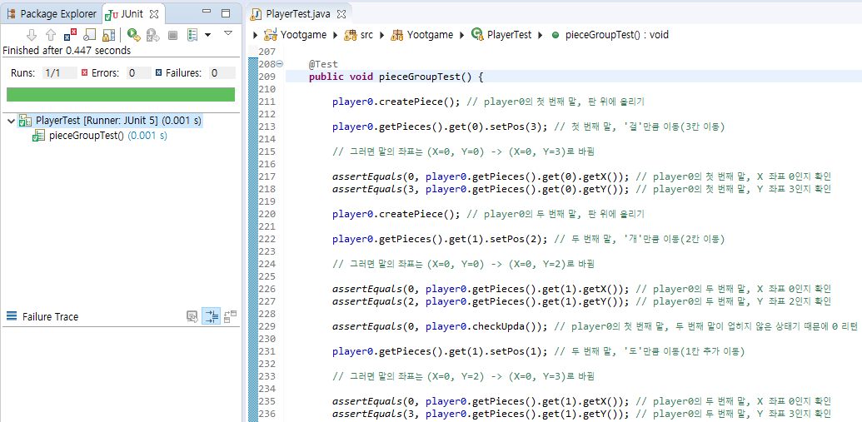
Test
휴먼 ICT 소프트웨어공학
05
Test
Junit
⑤ pieceMoveGroupTest( ) : player의 말이 잘 업혔는지 테스트
Notes:
http://minheeblog.tistory.com/category/PPT

Slide 33
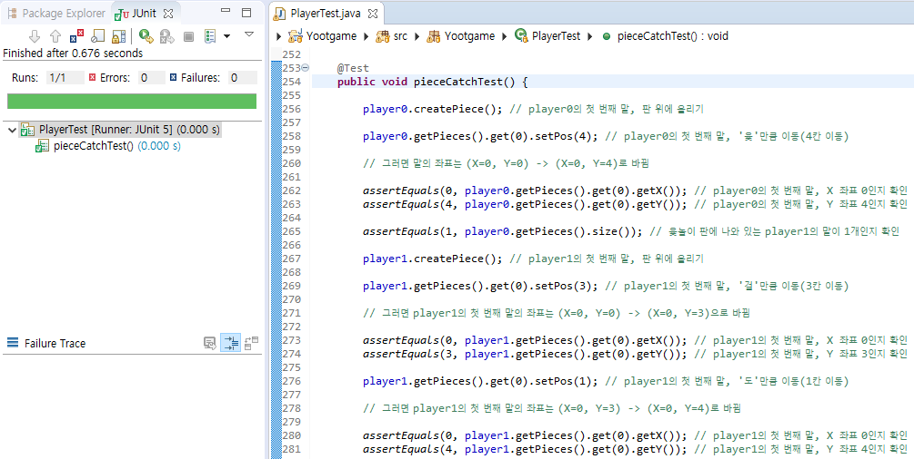
Test
휴먼 ICT 소프트웨어공학
05
Test
Junit
⑥ pieceCatchTest( ) : 다른 player의 말을 잘 잡는지 테스트
Notes:
http://minheeblog.tistory.com/category/PPT

Slide 34
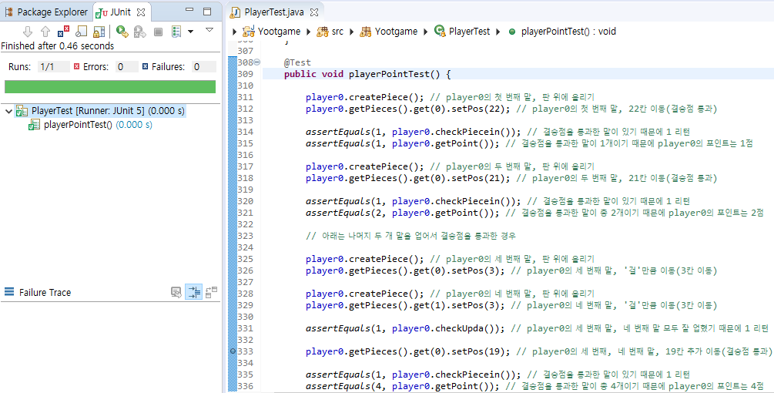
Test
휴먼 ICT 소프트웨어공학
05
Test
Junit
⑦ playerPointTest( )
: player의 말이 결승점을 통과하면 포인트가 잘 올라가는지 테스트
Notes:
http://minheeblog.tistory.com/category/PPT

Slide 35
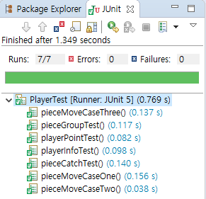
Test
휴먼 ICT 소프트웨어공학
05
Test
Junit
< Test Result >
Notes:
http://minheeblog.tistory.com/category/PPT

Slide 36
휴먼 ICT 소프트웨어공학
THANK
YOU
Notes:
http://minheeblog.tistory.com/category/PPT

